Slide 1
Génexpresszió szabályozása
mRNS érés, kis RNS-ek szerepei
Leitmotif (vezérmotívum)– zenei alapfogalom, de itt is találkozunk majd ilyennel
Notes:
Promenád

Slide 2
Szabályozási lehetőségek és szintek a génkifejeződésben
Transzkripció szabályozása: mikor mely génekről indulhat meg az mRNS átírása
- represszorok, inducerek, transzkripciós faktorok
- kromatin szerkezet – epigenetika: a DNS és az őt körülvevő fehérjék kódja
Poszttranszkripcionális szabályozási lehetőségek:
mRNS stabilitás
mRNS érés
Kis RNS-ek szerepei

Slide 3
Az RNS-ek sokszínű molekulák, kicsit ellentétben a DNS-el
Gyakran fehérjékkel együtt komplexet alkotnak
Lehet katalitikus aktivitásuk (Tom Czech, Nobel díj) Hogyan lehet ezt bizonyítani?
Sokféleképpen feltekeredhetnek 3D-ben – analógia a fehérjékkel
Számos kémiai módosításon áteshetnek
Sokfelé lokalizálódhatnak (sejtmag, nukleólusz, citoplazma, riboszóma, P-body,
Ago komplexek)
Számos módon befolyásolhatják a génexpressziót: érés, splicing, miRNS, siRNS

Slide 4
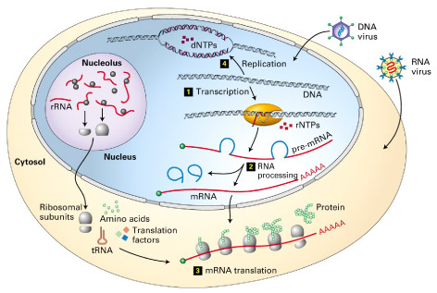
Szokványos RNS molekulák

Slide 5

RNS definíció
Ribonukleinsav
  Ribonukleotidok (Ribóz, bázis, foszfát)
Típusok
  Kódoló: messenger RNA (mRNA)
  Nem-kódoló:
    Riboszomális RNS (rRNS)
    Transzfer RNS (tRNS)
    Small nuclear RNS (snRNS)
    Small nucleolar RNS (snoRNS)
    Interference RNS (RNSi)
    Short interfering RNS (siRNS)
    Micro RNS (miRNS)

Slide 6
RNS processzálás
DNS
ÉRETT RNS
PROTEIN
(mRNS-nél)
PREKURZOR RNSk
Hasítás
Nukleotid addíció
Nukleotid beillesztés
Nukleotid eltávolítás
Szegmens addíció
Szegmens kivágás
Bázis módosítás
Cukor módosítás
pre-rRNS
pre-tRNS
pre-mRNS
Egyéb faktorok, amik az RNS-jellegű molekulák expresszióját befolyásolják:
koncentráció (transzkripció és degradáció eredője)
lokalizáció
riboszómához kötés

Slide 7
RNS-formáló RNSk és komplexek
rRNS riboszomális RNS
snoRNSk fehérjékkel komplexálnak, nukleotidokat módosítanak
tRNS transzfer RNS
RNáz P fehérje + RNS
snoRNS fehérjékkel komplexálnak, nukleotidokat módosítanak
mRNS hírvivő RNS
snRNS U1,2,4,5,6 → spliceoszómák (sok fehérjével)
gRNS RNS editáláshoz szekvencia info
miRNS génexpr szabályozás
siRNS génexpr szabályozás
sno, small nucleolar
sn, small nuclear

Slide 8
mRNS szerkezet
Kódoló szakasz
Untranslated szakasz
  5’ UTR
    7metil-G cap : sapka
      cap binding proteins
    Transzláció szabályozás
  3’ UTR
    Stabilitási elemek
    Szubcelluláris lokalizáció (irányítószámok)
    poli(A) vég

Slide 9
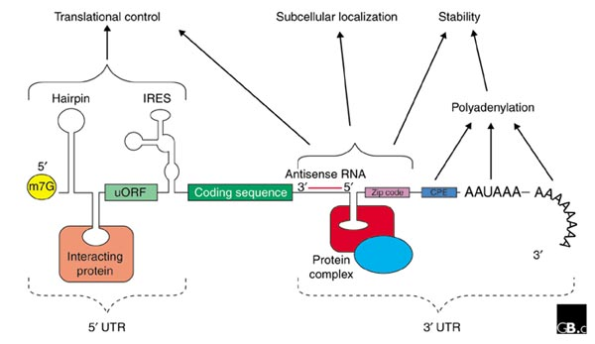
mRNS

Slide 10
mRNS processzálás
Cap hozzáadása
Splicing : hasítások, átrendeződések
Poli-adeniláció
Editálás (szerkesztés)
Export
Lokalizációs változások
Transzláció
Lebomlás
Érési
folya-
matok
Érett
RNS
további
sorsa
Az mRNS keletkezésétől fogva egészen a lebomlásáig különböző fehérjékkel és egyéb RNS-ekkel áll fizikai kapcsolatban (komplexek).
Ezek a kapcsolatok meghatározzák az mRNS kémiai módosításait és sorsát.
Aguilera 2005
mRNP (messenger ribonucleoprotein particle):
mRNS + hozzá kötött fehérjék

Slide 11
mRNS processzálás: „capping”
5’ capping: a 5’-végre 7MeG kerül
Eukarióta mRNS transzlációjához elengedhetetlen
A riboszómához kötődést iniciálja
Mihelyst az mRNS lekerül az RNS polimerázról (RNS polII) , ráépül a 7-metil-guanozin sapka
Speciális kötés: 5’-5’ pirofoszfát!!!
Metilálás a ráépülést követi
Az mRNS néhány további 5’-véghez közeli bázisa szintén metilálódhat
A sapkával ellátott mRNS tud majd a riboszómához kötni
“Decapping” enzimek:
DCP1, DCP2
DCPS
Az 5’-5’ kötés hidrolízise
mRNS degradáláshoz kell

Slide 12
5’-sapka addíciója
Leitmotif – metilálás
CH
(metil-transzferáz)
3
Már megint egy metil!!

Slide 13
mRNS processzálás: „splicing”
Nem-kódoló szakaszok (intronok) eltávolítása ÉS (!!) a „visszamaradó” exonok összekötése (ligálása): „exon junction” (EJC)
(PROKARIÓTÁKBAN NINCSENEK INTRONOK!)
Spliceosome: splice-szoszóma:
Itt történik a splicing, ez katalizálja a szükséges reakciókat
Öt snRNP komplexből áll
Ezeken belül hatféle snRNS van (small nuclear = kis magi) : U1, U2, U4, U5, or U6, plusz mindegyikben vannak fehérjék.
Vannak az összes snRNP-ben közös fehérjék, és vannak olyanok is, melyek az egyes snRNP-kre specifikusak
Splicing kémiai véghezvitele: transzészterifikáció
(lényeg, hogy ebben NINCS SZÜKSÉG nagyenergiájú foszfátészterekre)
cis-splicing: mindkét exon ugyanazon az mRNS-en
trans-splicing: különböző RNS-en lévő exonok aztán össze lesznek kötve!!!! VARIÁCIÓS LEHETŐSÉG!

Slide 14
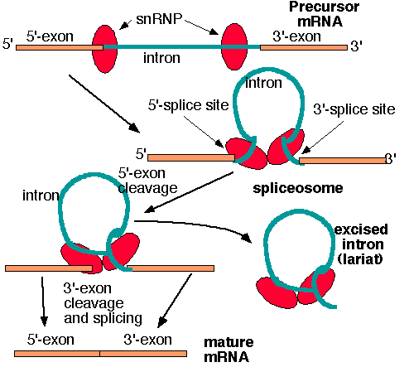
Intronok eltávolítása: splicing
Lasszó forma
Exon junction

Slide 15

Splicing komplex: felismeri a részlegesen konzervált szekvenciákat
5’ splice és 3’ splice helyek: némi konzerváltság (5’ SS: 5’ Splice Site)
Intron végein: némi konzerváltság
Intronon belül: pirimidin gazdag rész (15 bp)
MIRE KELL ITT VIGYÁZNI?? HÁT A LEOLVASÁSI KERETRE!

Slide 16
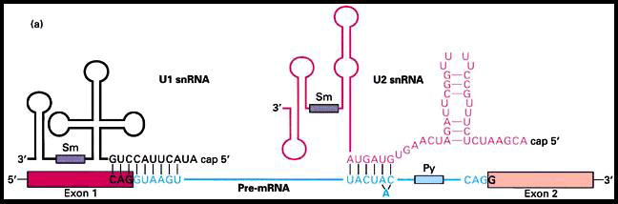
Splicing – splicesome: több fehérje és snRNSek
Részleges hibridizáció – leitmotif
Hol láttunk már ilyet?
Notes:
Bolero

Slide 17
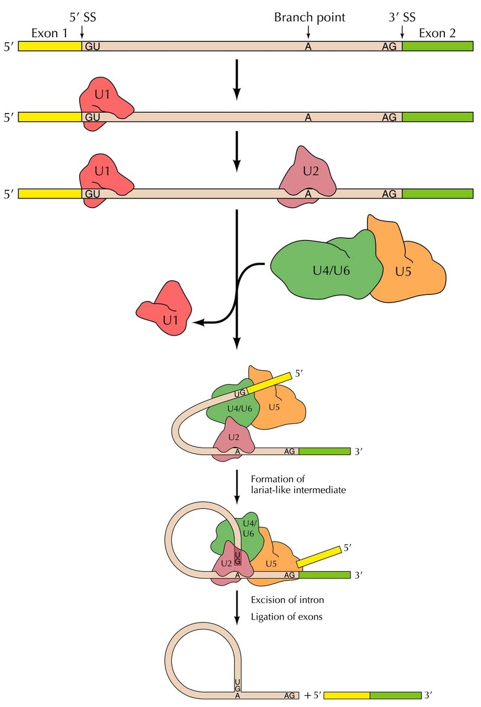
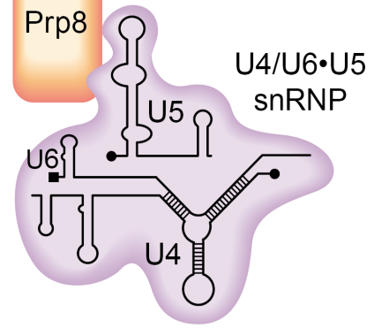
A splicing lépései:
U1 és a további U2..6:
ezek az snRNP komplexek
Lariat (lasszó): a sajátos összehurkolt
kihasadó intron szerkezet neve
5’ SS
kötőhelye

Slide 18
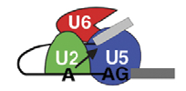
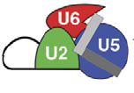

RNS splicing : számozott lépések,
de a lényeg ugyanaz
U1
U6
U
U4
1
U1
3
U5
U2
GU
A
YYY
AG
GU
A
YYY
AG
2
U1
4
5
U2
GU
A
YYY
AG
U5
U6
U4
6
U5
U4
7
U6
Modeled after Jurica 2008

Slide 19
RNA splicing – a diverzitást segíti
Alternatív splicing
Alternatív promóterek
Alternatív poliadenilációs helyek
A splicing révén lehetségessé válik az alternatív promoterek használata.
Erre egy példa:
Magi izoforma sejtciklusfüggő promóter irányítása alatt,
Mitokondriális izoforma:
konstitutív promoterrel.
Extrém példa:Drosophila Dscam gén: elvileg 38016 lehetésges mRNS-e van

Slide 20
Genomi DNS vs cDNS
(vs: versus: összehasonlítás)
cDNS: az mRNS készletről reverz transzkripcióval visszaírt DNS
Milyen enzim kell ehhez?
Reverz transzkriptáz – ami RNS templátról DNS-t szintetizál
Honnan szerezhetünk ilyen enzimet?
(retrovírusokból, még jó, hogy ezek is léteznek).
Gondolkodjunk:
mi lehet a különbség a genomi DNS és a cDNS infotartalma között?

Slide 21
RNS splicing – szabályozás
A splicing-ot is lehet persze szabályozni!
Enhancer (segítő) fehérjék és/vagy gátló fehérjék köthetnek az intron vagy az exon szekvenciákra
Léteznek is ezeken belül „konszenzus” szekvenciák (amik gyakran kötnek ilyen szabályozó fehérjéket):
ESE exon splicing enhancer
ESS exon splicing suppressor
ISE intron splicing enhancer
ISS intron splicing suppressor
Exon-irányított splicing: egy intron 5’ splice-helyét az előző intron 3’ splice helye koordinálhatja (nem pedig a saját intron 3’ splice helye

Slide 22
mRNS splicing – poliadeniláció, a transzkripció vége
(termináció)
A legtöbb eukarióta mRNS esetén az érett 3’ vég hasítással generálódik (tehát a transzkripció továbbmegy, mint az érett mRNS vége, és aztán levágódik a felesleges rész)
A vágó enzim: 3’-végre specifikus endonukleáz (nem exonukleáz!!)
Vágás után következik a poliadeniláció és az export a citoplazmába (mRNP formában – tehát az mRNS fehérjével komplexált formában exportálódik a sejtmagból a citoplazmába)

Slide 23
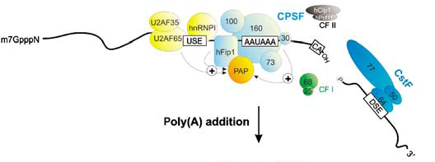
mRNS splicing – polyadenylation/3’ end formation
Az mRNS 3’ végének kialakítása emlősökben:
poli(A) szignál AAUAAA kell
a vágás a CA dinukleotid után következik be
a vágást katalizáló fehérje komplex hozzáköt a 3’ splice site fehérjéihez
a poliA vég gyakran cirkularizálva épül rá az mRNS-re, a poliA-kötő fehérjék révén

Slide 24
RNS export
mRNP export a sejtmagból:
Adaptor fehérjék révén történik
a nukleáris pórus komplexen (NPC)
keresztül
(erről volt szó a sejten belüli
Transzport előadáson!)
lokalizáció
mRNS transzláció: a fehérje felhasználási helyéhez közel lehet
Egymással kapcsolatba lépő fehérjék mRNS-ei egymáshoz közel transzlálódhatnak
transzláció
követheti rögvest az mRNS citoplazmába érkezését
VAGY
- az mRNS-t tárolni lehet, amíg át nem íródik (P-body) – miRNS is ezt használta
turnover (ez is a P-body-ban történik)
nonsense-mediated decay: fontos, hogy a túl korai STOP kodonokat tartalmazó mRNS-eket lebontja az eukarióta sejt (mert az a „feltevés”, hogy ezeknél mutáció történt. Gondolkodjunk: mi alapján lehet egy STOP kodonról eldönteni, hogy „túl korai”???

Slide 25
RNS tárolás és turnover
P-testecskék
P-bodies
Ezeken belül levágódhat
az mRNS-ről
a poliA vég ill a 5’-sapka
DECAPPING!
DEADENYLATION!
Ezután a lebomlás elősegített
miRNS is ide
kerülhet!

Slide 26
RNS-formáló RNSk és komplexek
rRNS
snoRNSk fehérjékkel komplexálnak, nukleotidokat módosítanak
tRNS
RNáz P fehérje + RNS
snoRNSk fehérjékkel komplexálnak, nukleotidokat módosítanak
mRNA
snRNAs U1,2,4,5,6 → splice-szoszómák (sok fehérjével)
gRNAs RNS editáláshoz szekvencia info
miRNAs génexpr szabályozás
siRNAs génexpr szabályozás
sno, small nucleolar
sn, small nuclear

Slide 27
RNSk RNS-formáló (processzáló) funkciói
Bázispárosodás: a HELY meghatározása, ahol a folyamat történik
(itt jól ki lehet használni, hogy mind a felismerendő, mind a felismerő szakasz nukleinsav!!)
Katalízis: vagy kapcsolt fehérje vagy az RNS maga
FONTOS!
némely RNSk—ribozimek: önmaguk enzimek
PÉLDÁK
self-splicing intron Tetrahymena rRNS
‘hammerhead’ ribozimek: önmagukat hasítják
snRNSk: splicingban katalitikus aktivitás
Leitmotif - RNS katalitikus aktivitás

Slide 28
rRNS processzálás
Hasítás: Pre-rRNS →18S, 5.8S, 28S rRNSk;
minden fajban pontosan meghatározott helyeken kell darabolni a pre-rRNS-t
18S
5.8S
28S
DNS
ETS
ETS
ITS1
ITS2
18S
5.8S
28S
RNA
ETS
ITS1
ITS2
ETS
18S
5.8S
28S
ETS
ITS1
ITS2
ETS
18S
5.8S
28S
ETS
ITS1
ITS2
ETS
18S
5.8S
28S
ETS
ITS1
ITS2
ETS
ITS (for internal transcribed spacer)
ETS (for external transcribed spacer)

Slide 29
tRNS processzálás
SOK MÓDOSÍTOTT NUKLEOTID!
5’ leader és 3’ trailer levágás; sorrend változhat, két tRNS hasító enzim kell (tRNáz)
CCA vagy encoded (eleve ott van a tRNS génen kódolva – prokariótákban) vagy
poszt-transzkripcós (eukarióták))
Acceptor stem: néha editált
tRNSnek lehetnek intronjai az antikodon hurokban
végül még egy „AA”
dinukleotid is rákerül
editing
intron

Slide 30
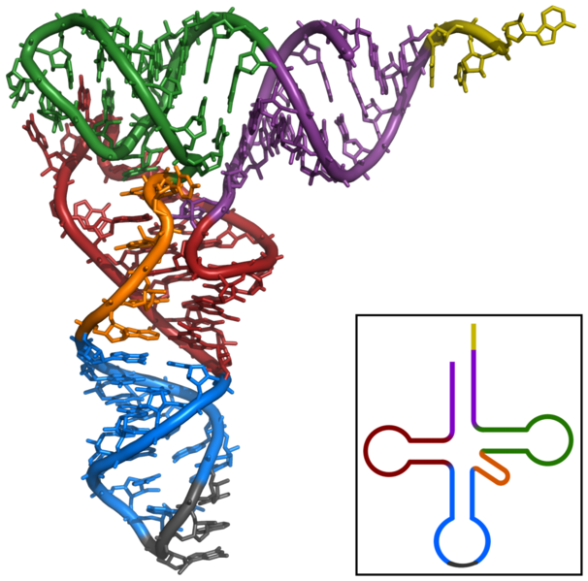
Érdekes analógia a fehérje-
feltekeredéssel
Fehérje-folding – RNS folding
GYAKRAN co-folding!
vagyis együtt tekerednek fel!
tRNS térszerkezet
CCA tail sárga, Acceptor stem lila, Variable loop narancs, D arm piros, Anticodon arm kék, Anticodon szürke, T arm zöld.

Slide 31
rRNS/tRNS processzálás : nukleólusz
Módosítások : mind a bázison, mind a cukorgyűrűn előfordulhatnak
rRNS ~100 ribóz 2’O-metilált
10 bázis metilált
95 U (uracil) pszeudoU-t (ψ- ez a jele) képez
ezek a módosulások a riboszóma felépülése előtt történnek
tRNS ~100-féle módosult nukleotid
ezek közül néhány a transzkripció során kerül ide
mások a transzkripció után módosulnak
snoRNS: ezek a snoRNS-k felelősek sok módosításért
(tehát a módosítások helye a nukleólusz)

Slide 32
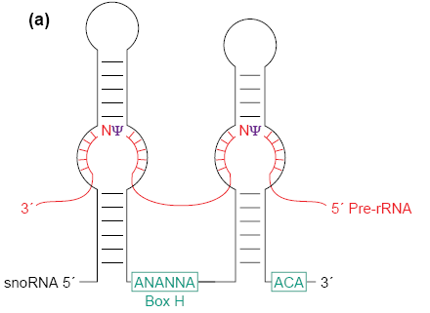
RNS módosítások
snoRNS
rRNS, tRNS, miRNS, siRNS és mRNS módosítása mind lehetséges a snoRNS-k által
Egyre több snoRNS-t azonosítanak
Méretük: ~60 - ~300 nt
H/ACA snoRNS:
Pszeudouridilációért felelős
C/D snoRNS:
Metilációért felelős

Slide 33
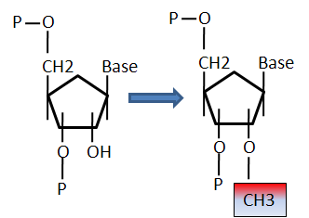
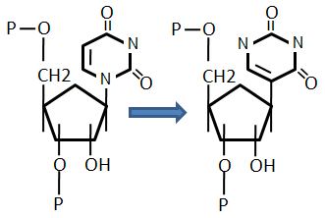
2’-O-methylation
Pseudouridylation

Slide 34
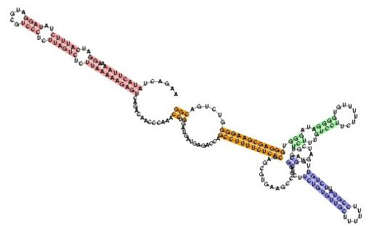
snoRNSk felfedezése
U3 snoRNA
U3: 60-as évek
Patkány sejtmagokban festődés
Név oka: sok uridin
Wikipedia

Slide 35
snoRNS bioszintézis
Élesztőben: monocisztronos snoRNS-k jellemzőek (mi is az a monocisztronos?
Növényekben: policisztronos snoRNS-k
Gerincesekben: snoRNS gyakran van az rRNS processzáló fehérjék intronjain belül
(érdekes példa arra, hogy az intron információt hordoz)
Monocistronic
Polycistronic
Intronic

Slide 36
snoRNA bioszintézis
Policisztronos és intronikus snoRNS-knél kell a processzálás, ahhoz, hogy funkcionálisak legyenek
Endonucleases
5’ 3’
Exonucleases
Splicing machinery

Slide 37
RNS „editing” - Szerkesztés – info módosítás
Az RNS editing megváltoztatja az RNS szekvenciát és kódolást
Először azt gondolták, nagyon ritka
Mára kiderült, hogy általánosan előforduló jelenség
(gombák/prokarióták kivételével mindenhol találtak már ilyen példát)
Két fő típus:
Bázis módosítás: dezaminálás: C→U, A→I
2. Inszerció/deléció (ettől a leolvasási keret is változhat)

Slide 38
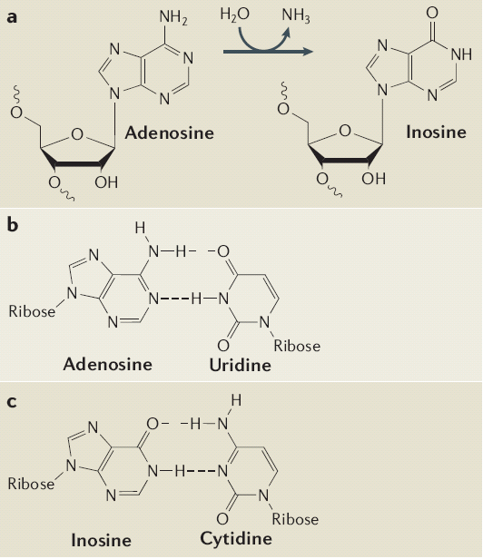
Leitmotif – bázisok dezaminálása
A → I RNS editing
dezaminálás
I : C-vel párosodik
míg A : G-vel
Az A→ I hatása tehát egy pontmutáció
Nishikura 2006
C → U:
Ez is pontmutációt fog jelenteni
Gyakori az immunoglobulin géneknél

